Slide 1
LA INFLACIÓN Y EL ÍNDICE DE PRECIOS AL CONSUMIDOR, IPC
Técnicas de Medición Económica

Slide 2
Qué es el dinero?

Slide 3
Dinero: el medio de cambio aceptado para intercambiar bienes y servicios.
Papel moneda (FIAT Money): Es el medio de cambio (dinero) que no tienen ningún valor en si mismo, pero que tiene una representación de valor definido.

Slide 4
Negociemos

Slide 5
Resultados
Item | Round 1 | Round 2
1
2
3
1 Totals 1

Slide 6
Qué es inflación?
… el incremento o variación generalizada de los precios (minoristas) de los bienes finales y servicios de una economía: “la inflación como un aumento del nivel general de precios”

Slide 7
La teoría cuantitativa del dinero: versión clásica
M V =P T
M: Saldo de la cantidad de dinero de curso legal (oferta monetaria)
V: Velocidad de circulación del dinero, o número de veces que se utiliza el dinero para hacer pagos.
P.T: Valor monetario de las transacciones T, siendo P, nivel de precios.
la teoría cuantitativa del dinero supone que la causa de los cambios en el nivel de precios, (P, Inflación) depende de los cambios en la cantidad de dinero en circulación (M), en términos nominales.

Slide 8
La inflación de demanda agregada
Teoría cuantitativa del dinero (M V =P T)
los cambios en la cantidad de dinero en circulación (M)
Enfoque keynesiano
“todo aumento de la demanda agregada por encima de las posibilidades de la capacidad productiva de la economía genera una presión inflacionaria”
Enfoque monetarista:
Expectativas
La inflación de oferta agregada
↑ costo de producción
La inflación structural
Efectos agregados de la economía (regulación)

Slide 9
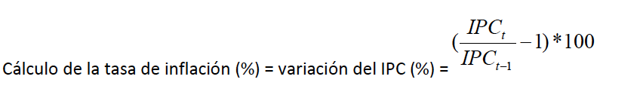
Cómo se mide la Inflación?
Cómo se mide un aumento en los precios? Generalizado?

Slide 10
IPC – Indice Precios al Consumidor
El IPC es un índice de precios ponderado que permite medir la variación porcentual promedio de los precios al por menor de un conjunto de bienes y servicios finales destinados al consumo de los individuos y de los hogares.

Slide 11
IPC en Colombia
Bogotá (alimenticios)
Bogotá
IPC-20 (7 ciudades)
IPC-40 (7 ciudades)
IPC-60 (13 ciudades)
Medellin
IPC-98
IPC-2008
IPC-2018
1918
1923
1937
1954
1979
1989
1998
2009
2019
Se incliyern también servicios
bienes alimenticios, vivienda, vestuario y misceláneas

Slide 12
IPC – 18 - Características
Período base: el IPC-18 tiene de base a diciembre de 2018=100.00
Agrupación de hogares:
Ingresos altos, medios y bajos.
Número de bienes finales y servicios (B y S.): 443 bienes y servicios, agrupados en 12 Divisiones, denominada la “canasta familiar”
Participaciones de grupos de bienes y servicios según nivel de ingresos

Slide 13
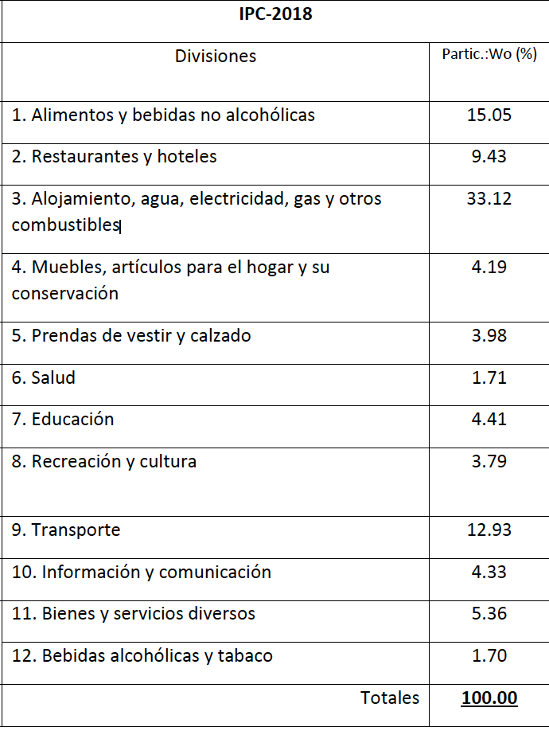

Slide 14
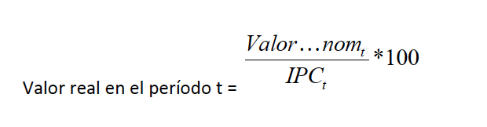
Usos del IPC
Deflactar series

Slide 15
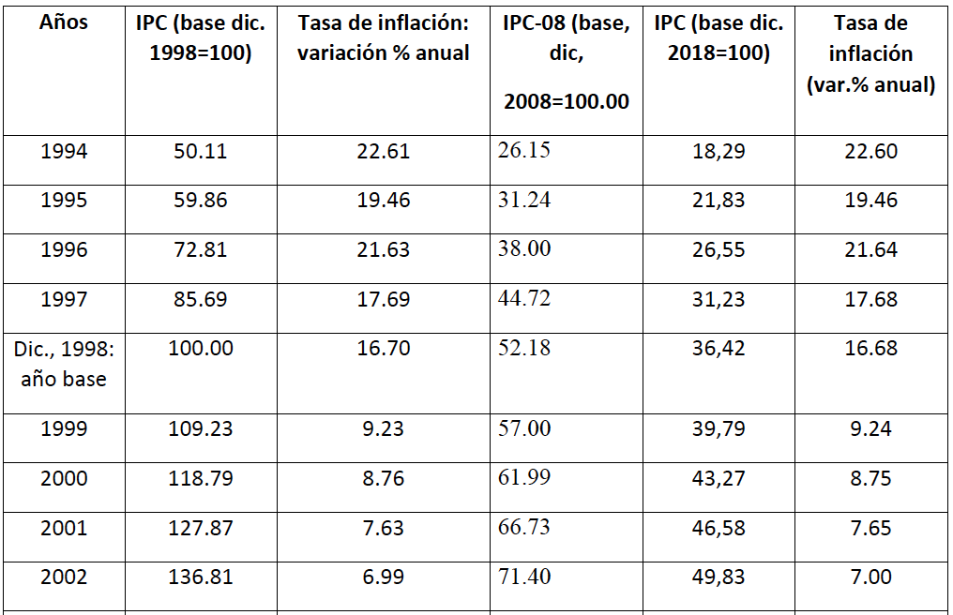

Slide 16
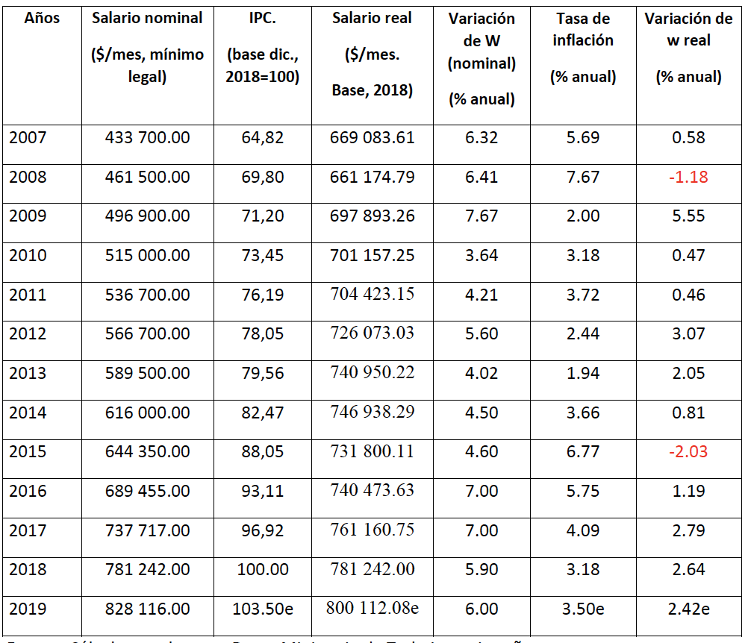

Slide 17
Próxima clase, debate de países

